Slide 1
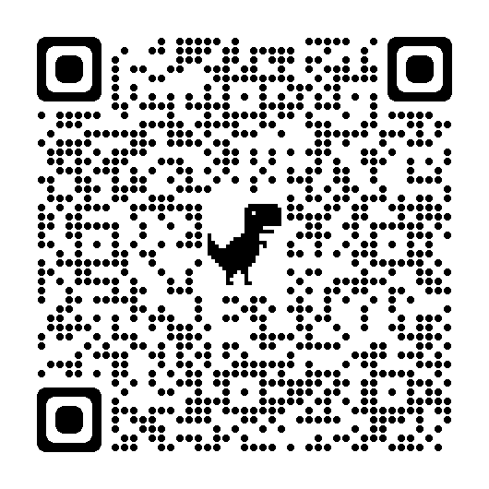
デジタル技術活用講座
～初めて学ぶ方から実業務のデジタル企画担当者まで～
お申込み用
二次元コード
申込書
FAX 029-293-8029
Mail business2@itic.pref.ibaraki.jp
下表にご記入のうえ ①FAX または ②電子メールでご返送、あるいは③二次元コードからお申込みください。
現地集合：茨城県産業技術イノベーションセンター コワーキングスペースにて開催します。
オンライン ：各回、スマホやタブレットではなくパソコン（カメラ・マイク付き）でご参加お願いします。参加の際はZOOMアプリ又はウェブブラウザはGoogleChromeを使用ください。
参加希望回を選び下表に記入
デジタル技術を利用したワークスタイル変革入門講座
７月20日（水）13:30～16:30（現地集合）
＃1
DXフレームワークの理解
８月４日（木）9:30～17:00（オンライン／現地集合）
DXサービス領域の整備
８月19日（金）9:30～17:00（オンライン／現地集合）
プロトタイピング
８月29日（月）9:30～17:00（オンライン／現地集合）
＃2
DXデジタル導入運用計画
9月9日（金）9:30～17:00（オンライン ／現地集合）
DX企画総合審査
9月22日（木）9:30～17:00（オンライン ／現地集合）
参加希望回に
●（黒丸）を
付けて下さい。
参加をご検討中の皆さまへ
#2は全5回、通しでの参加をお奨めしています。
お一人でも、チームでお申込みいただいてもかまいません。
※#2を希望される方は、参加方法（集合かオンライン）いずれかに✔をつけてください。
※定員を超える応募があった場合
・1社複数名の受講を希望されている会社様には、人数の制限をさせていただく場合がございます。 ・#２のお申込については、全日程の受講希望者を優先して受付させていただきます。
会社名 団体名
住所
参加者① | 役職 | 氏名 | ＃1 ＃2
 | 電話 |  | ＃2
 | 電子メール
参加者② | 役職 | 氏名 | ＃1 ＃2
 | 電話 |  | ＃2
 | 電子メール
参加者③ | 役職 | 氏名 | ＃1 ＃2
 | 電話 |  | ＃2
 | 電子メール
申込
集合
✔ｵﾝﾗｲﾝ
✔集合
集合
✔ｵﾝﾗｲﾝ
✔集合
集合
✔ｵﾝﾗｲﾝ
✔集合
茨城県産業技術イノベーションセンター新ビジネス支援グループ 茨城県東茨城郡茨城町長岡3781-1
Tel:029-293-7495（直）Fax:029-293-8029 Mail:business2@itic.pref.ibaraki.jp 担当:高岡、関谷

